Slide 1
KNGF-richtlijn (2020) COPD

Slide 2
A. Inleiding
Belangrijke aanpassingen t.o.v. 2008
Mate van luchtwegobstructie belangrijk voor diagnose, maar….
onvoldoende inzicht in
fysieke capaciteit,
fysieke activiteit,
ervaren symptoomlast
kwaliteit van leven
Dus… nieuwe criteria voor kine/revalidatie

Slide 3
Doelgroep
Patiënten met medische diagnose: COPD
Alle categorieën
Stabiel COPD
Tijdens of na exacerbatie
lichte, matige of ernstige symptoomlast
Met of zonder comorbiditeiten
Palliatieve setting
Alle settings
Eerstelijns praktijk, een ziekenhuis of een revalidatie-instelling; mono- of multidisciplinaire setting

Slide 4
B. (Kinesitherapeutische) diagnose
1. Anamnese:
ademapparaat (hoesten, piepen, druk, pijn, stijf,…), capaciteit (wat kàn ik?), activiteit (wat doé ik?)
context (aantal aanvallen, medicatie, sociaal, kennis, hulpmiddelen, …)
2. Lichamelijk onderzoek: in rust en in beweging
Basisonderzoek (aanbevolen vs. optioneel)
fysieke capaciteit (6MWT^{aanbev} en/of SWT^{opt}, CWRT^{opt});
mate van fysieke activiteit (activiteitenmeter^{aanbev});
zuurstofsaturatie in rust en tijdens inspanning en (indien van toepassing) met en zonder
medische zuurstof (saturatiemeter^{aanbev});
perifere spierkracht (HHD^{opt} en/of 1RM^{opt}) ;
ademspierfunctie (MIP^{opt});
balans/valrisico (TUG^{opt}).

Slide 5
3. Meetinstrumenten
aanbevolen vs. optioneel
6MWT = Zes Minuten Wandeltest;
CAT = ‘COPD Assessment Test’;
CCQ = ‘Clinical COPD Questionnaire’;
CPET = ‘Cardiopulmonary Exercise Test’; (enkel bij profiel 4, 5 & 6)
PSG = Patiënt Specifieke Goal-setting methode.
Maximale inspanningstest (CPET) bij klinisch stabiele ptn met beperkte fysieke capaciteit (best onder supervisie arts)

Slide 6
4. Rode vlaggen
Aan COPD-gerelateerde rode vlaggen:
Desaturatie bij kamerlucht, gemeten met een saturatiemeter:
bij SpO2 < 90% in rust (na ten minste 10 minuten zitten)
bij SpO2 < 85% tijdens een fysieke test of oefentherapie
Perifeer oedeem
Hemoptoë (bloedhoesten)
Overvloedige sputumproductie ten opzichte van normaal
Cyanose en/of slaperigheid overdag in combinatie met hoofdpijn
Koorts
Tachypneu in rust
Verdenking op tot dan toe onbekende comorbiditeit
Verergering van bekende comorbiditeit

Slide 7
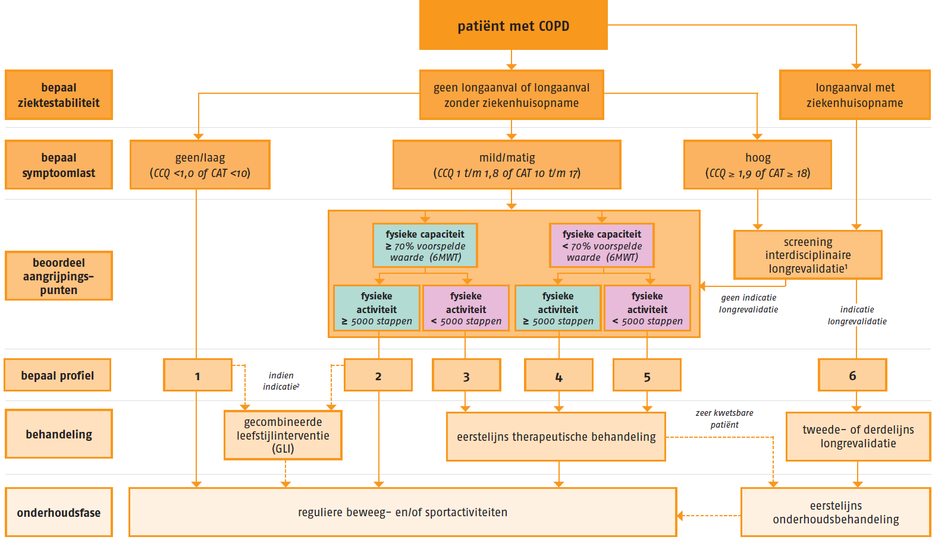
5. Profielen

Slide 8
Zorg aanbieden die past bij het patiëntenprofiel:
Profiel 1
Geen therapie,
adviseer deelname aan reguliere beweeg- en/of sportactiviteiten,
overweeg overleg met huisarts over verwijzing voor een gecombineerde leefstijlinterventie (GLI).
Profiel 2
Geen (of zeer beperkt) therapie,
adviseer deelname aan reguliere beweeg- en/of sp ortactiviteiten,
overweeg overleg met huisarts over verwijzing voor een GLI.

Slide 9
Profiel 3
Eerstelijns therapie primair gericht op het optimaliseren van fysieke activiteit en
daarna overgang naar reguliere beweeg- en/of sportactiviteiten of opvolging in de vorm van onderhoudsbehandeling.
Profiel 4
Eerstelijns therapie primair gericht op het bevorderen van fysieke capaciteit en
daarna overgang naar reguliere beweeg- en/of sportactiviteiten of opvolging in de vorm van onderhoudsbehandeling.
Profiel 5
Eerstelijns therapie primair gericht op het bevorderen van fysieke capaciteit, optimaliseren van fysieke activiteit en
daarna overgang naar reguliere beweeg- en/of sportactiviteiten of opvolging in de vorm van onderhoudsbehandeling.

Slide 10
Profiel 6
Tweede- of derdelijns interdisciplinaire longrevalidatie,
gevolgd door onderhoudsbehandeling in de eerstelijnszorg.

Slide 11
Doelen stellen via PSG
Patiënt Specifieke Goal-setting methode - PSG
Richt op
bevorderen van het fysiek functioneren (binnen de mogelijkheden)
de gezondheidsgerelateerde kwaliteit van leven
Aangepast aan individuele context en het fysiek functioneren van de patiënt

Slide 12
C. Therapeutisch proces
Voorlichting en educatie: welke voorlichting zou je geven?
Optimaliseren van fysieke activiteit: hoe motiveren?
Bevorderen van fysieke capaciteit

Slide 13
Bevorderen van fysieke capaciteit
1. duur/intervaltraining;
2. spierkrachttraining;
3. hydrotherapie;
4. zuurstofdesaturatie en trainen met zuurstofsuppletie;
5. neuromusculaire elektrostimulatie.

Slide 14
Duur/intervaltraining
FITT
Frequentie: afbouwend (3 à 4 --> 1 à 2)
Intensiteit:
Duur: 60 à 80% vd max belasting
Interval: 85 à 100% vd max belasting
Borg: 4-6 (op 10)
Type: fiets, loopband
Kijk naar voorkeur pt!
Tijdsduur:
Duur: blokken van minstens 10 min
Interval: vb 30 sec / inspanning:1 min rust
Totale duur: 20 – 60 min

Slide 15
Spierkrachttraining
Vnl bij vermindering spierkracht
Tijdens of na exacerbatie
Frequentie: 2-3 dagen/wk
Intensiteit: 60-80% 1RM
Type: grote spiergroepen OL/BL - apparatuur/functioneel
Tijdsduur: 2-5 sets van 8-15 herhalingen (2 min rust tussendoor)

Slide 16
Hydrotherapie, trainen en zuurstofdesaturatie en neuromusculaire elektrostimulatie
Hydrotherapie: eerder uitzonderlijk
Zuurstofdesaturatie en trainen met zuurstofsuppletie;
Rust >=90%
Inspanning >85%
Neuromusculaire elektrostimulatie: eerder uitzonderlijk
M. 4-ceps
Combineer met actieve contracties

Slide 17
Adembewegingsapparaat
Ademspiertraining: bij PI_{max} < 70%
Ademhalingstechnieken: PLB bij inspanningsdyspnee
Ontspanningstechnieken: bij spanning/angst
Houdingsaanpassingen: voorovergebogen met steun op armen
Mucusklaring:
bij symptomatische hypersecretie
Hulpmiddel bij retentie: (oscillerende) PEP

Slide 18
Supervisie van de therapeut
Duur
Behandelfase tot bereiken van doelstelling
Behoud van behandeldoel
Onderhoud en overgang naar reguliere beweegactiviteiten
Oefentherapie in groepsverband
Voorkeur
individuele behandeling vb huisbezoek
Max 6 pt/therapeut

Slide 19
Subgroepen
Cave co-morbiditeit
Gewrichtsontlastende training
Angst/depressie
Longaanval: oefenen vanaf mogelijk + aandacht voor mucusklaring
Palliatieve fase: gericht op vermindering van symptomen + aandacht voor mantelzorgers

Slide 20
Evaluatie en afsluiting
Evaluatie na 12 weken en na afsluiten therapie op basis van behandeldoelen
Pt motiveren tot zelfstandig in stand houden onderhoud
Herstart therapie bij klinisch relevante terugval (symptoomlast, fysieke activiteit/capaciteit)
Exacerbatie: heropstart therapie

Slide 21
Vroegtijdig stoppen therapie
Doelen bereikt;
Geen/onvoldoende therapeutisch effect;
Voldoende reguliere beweegactiviteiten;
Geen therapietrouw, ook na motivatie
Rode vlaggen of andere contra-indicaties

